Slide 1
일본의 관광자원
日本の観光資源
21411473 경제학과 김병학

Slide 2
관광자원이란?
형체가 있든 없든, 인공물이든 자연물이든 그것이 관광객을 모을 수 있고 관광 수입을 올릴 수 있는 경제성을 띠고 있다면 관광 자원으로 볼 수 있다.

Slide 3
일본의 지역 중 홋카이도(북해도)를 조사를 해보았습니다.
조사 한 이유
1.여행을 갔었는데 좋은 기억을 심어주었기 때문
2.사람들은 일본 하면 ‘도쿄‘’오사카’’후쿠오카＇와 같은 도시만 알고 있음
상대적으로 잘 모르는 홋카이도를 조사

Slide 4
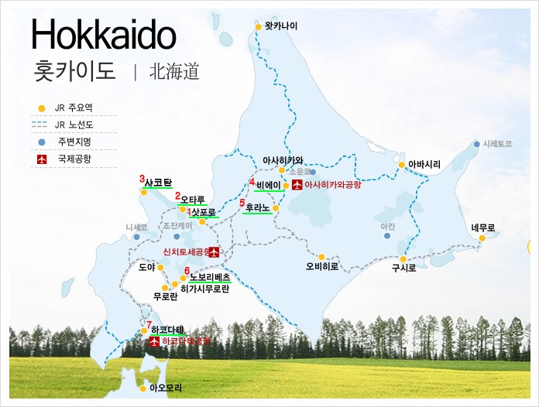
홋카이도
일본 북단부에 있는 홋카이도 본도(本島)와 부속 도서로 된 지방.
혼슈에 이어 두번째로 큰섬
인구밀도가 가장 낮음
북쪽에 있어 냉대기후이고 추움

Slide 5
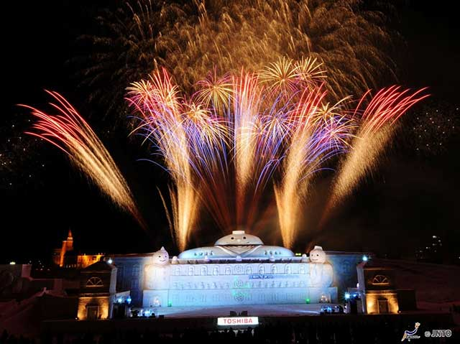
홋카이도 대표 관광지
삿포로
오타루
비에이
후라노

Slide 6
삿포로札幌
겨울과 맥주가 유명한 도시 삿포로. 북해도의 중심이자 대자연으로 둘러싸인 삿포로는 일본인들이 가장 살고싶어하는 도시로 꼽힌다. 여름에는 서늘하고 겨울에는 눈이 내린 절경으로 유명하며, 특히 겨울에 세계 3대 축제 중 하나인 삿포로 눈축제가 열려 많은 관광객들이 온다. 모이와산 로프웨이 케이블카를 타고 삿포로의 야경을 감상하는 것은 삿포로 관광의 필수 코스로 불린다. 맥주와 함께 스스키노역의 라멘골목, 수프카레, 쟈카바타가 유명해 식도락 여행으로도 좋다.

Slide 7
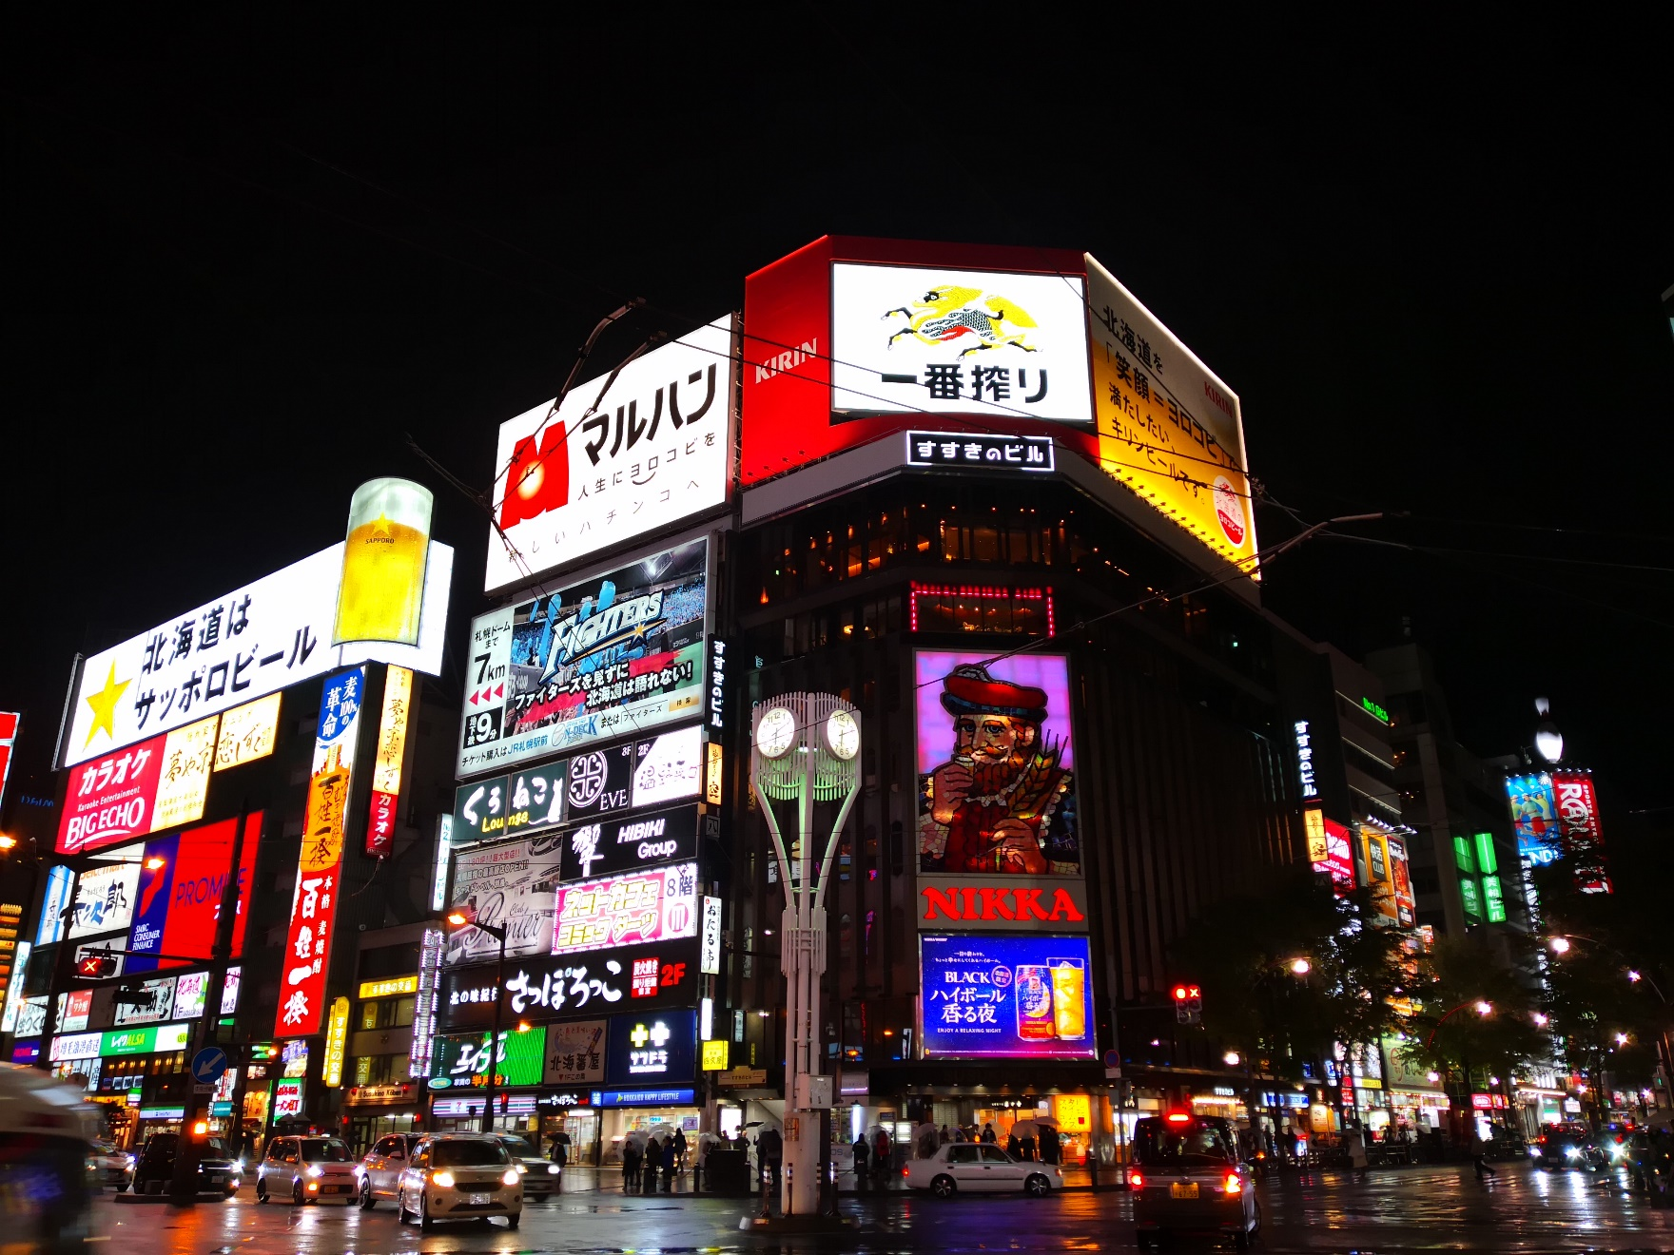
스스키노 거리
홋카이도 최대 유흥가
삿포로시의 최대 번화가
빌딩안에 여러 상점들이 있음(한 빌딩에 여러 집들이 있어 가고 싶은 곳을 찾는 것이 곤란했음)

Slide 8
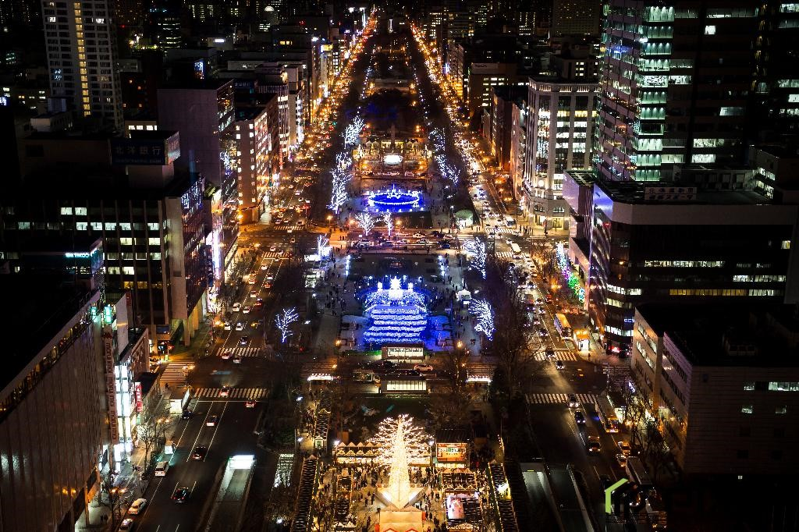
오도리 공원
(おおどおりこうえん)
삿포로시 중심에 위치한 공원
2월 삿포로 눈축제
5월 중순 라일락 축제
6월 요사코이 소란 축제
7월21일~8월20 일 맥주축제
11월 삿포로 화이트 일루미네이션 점등

Slide 9
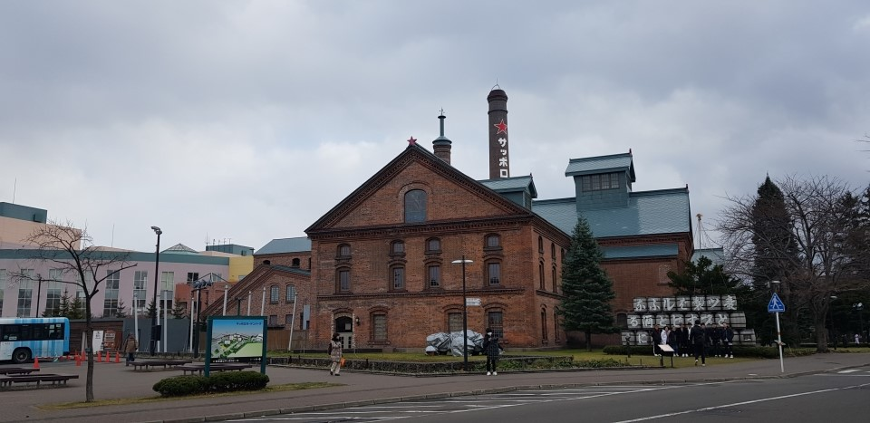
삿포로 맥주 박물관
1987년7월 개관
2004년 공개
삿포로 맥주의 역사와 원료,제조 공정 등 다양한 영상과 소품들이 있다.
티켓을 끊고 들어간 기억이 있으며,
안에는 Bar가 있어 맥주를 사 마실 수 있다.

Slide 10
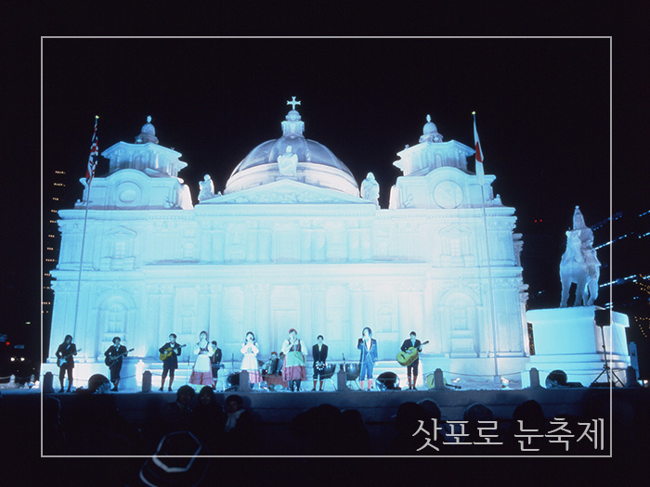
삿포로 눈축제
매년 2월에 열리는 겨울축제
행사장
오도리/스스키노/쓰도무
눈축제 소개영상 https://youtu.be/7N3hvxT7HGo

Slide 11
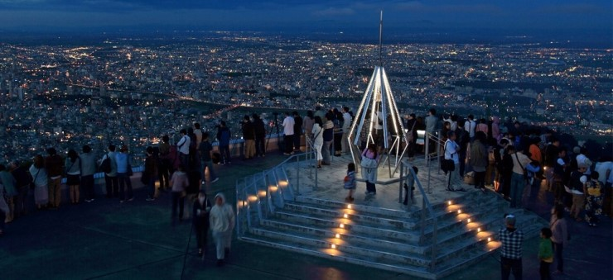
모이와야마 전망대
삿포로 야경을 제대로 볼수 있는 장소
일본의 新3대 야경
나가사키/고베/삿포로
가는 길에 셔틀버스가 있었던 걸로 기억하고
전망대까지 올라가려면 티켓을 사서 케이블카를 타고 이동을 해야함

Slide 12
오타루 Otaru , 小樽市(소준시)
삿포로 시의 근교 여행지로 유명하다. 삿포로 역에서 JR열차를 타면 30~45분 정도 소요된다. 홋카이도의 주요 여행지 중 하나 이지만, 오타루 전체를 둘러보는 데 많은 시간이 소요되지 않아 반나절 코스로 다니는 경우가 많다.
영화 러브레터의 촬영지로 유명하며 대표적인 관광지로는 오타루 운하, 오타루 오르골당 등이 있다.

Slide 13
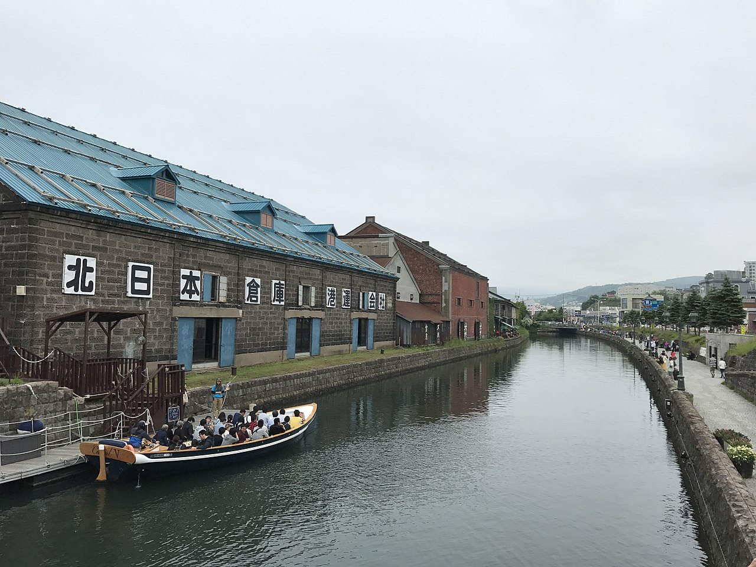
오타루 운하
오타루의 상징
1914년 부터 조성
길이 1300m 폭 40m
1923년 완성
운하를 따라 산책로(?)같은 곳이 있는데 이를 따라 관광객들이 많이 구경하며 다리는 사진스폿이다.

Slide 14
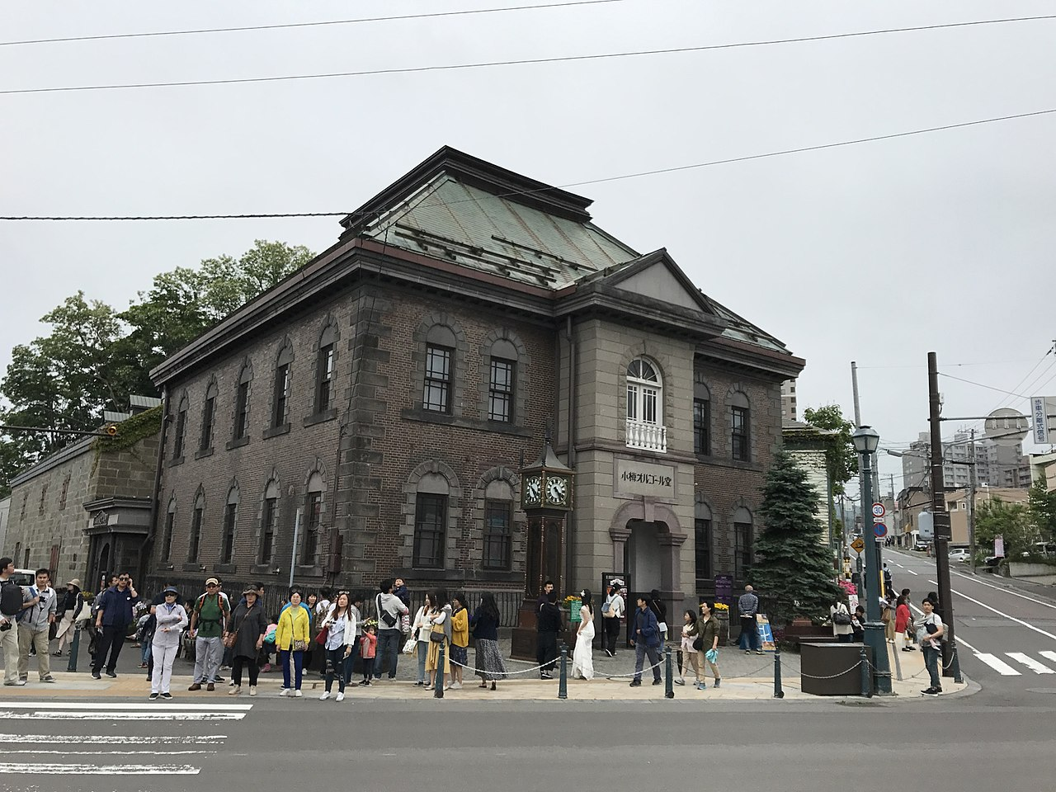
오타루 오르골당
전세계의 오르골을 모아 전시하고 판매하는 오르골당이다.
2층의 벽돌 건물로 되어 있고 역사는 100년이 넘는다.
오르골을 전문적으로 판매하는 상점 중 가장 큰 규모이고, 판매하는 오르골은 약 3만점이다.

Slide 15
비에이정 美瑛町
비에이 정 은 일본 홋카이도 가미카와 지방 중앙, 이시카리 국 가미카와 군에 있는 정이다.
주변의 후라노 시와 함께 홋카이도를 대표하는 관광지로서 알려져 있다. 구릉 풍경과 꽃의 풍경이 인기로, 홋카이도외로부터의 이주자도 많다.

Slide 16
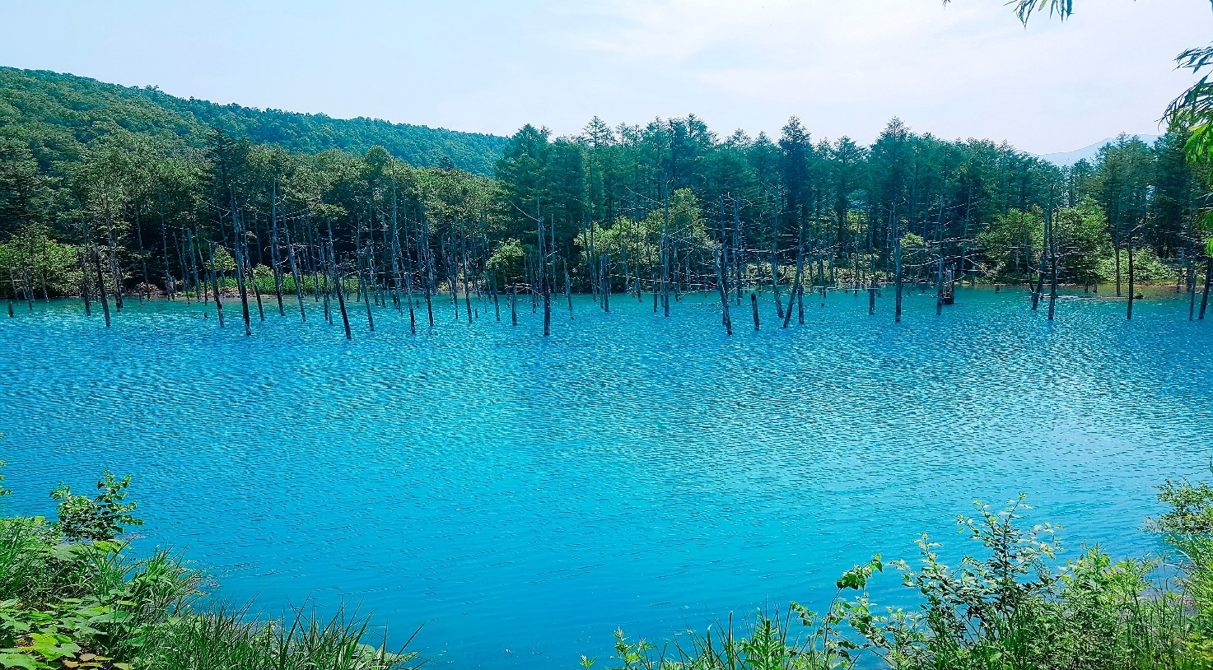
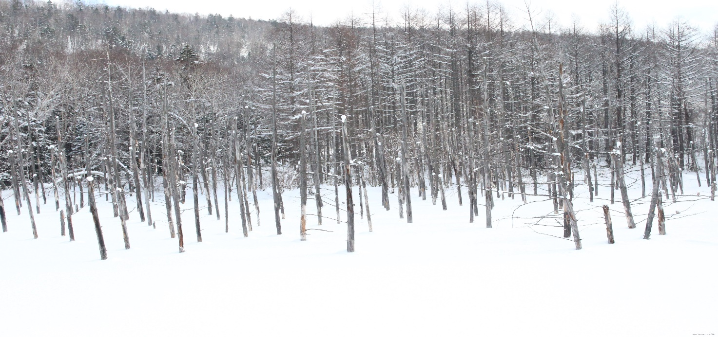
청의 호수
비에이정에 있는 인공 연못이다.
연못의 색깔이 파란 이유는 물 속에 콜로이드성 수산화 알루미늄이 있어서다.
겨울에는 눈에 덮여 온통이 하얗다.

Slide 17
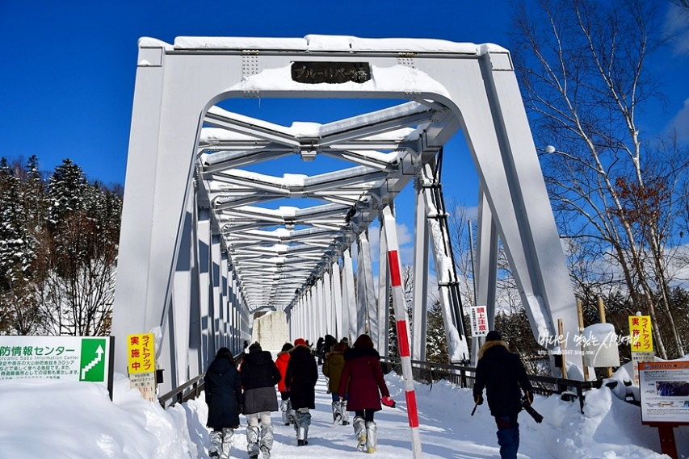
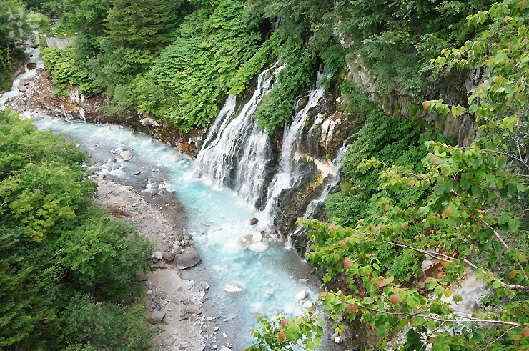
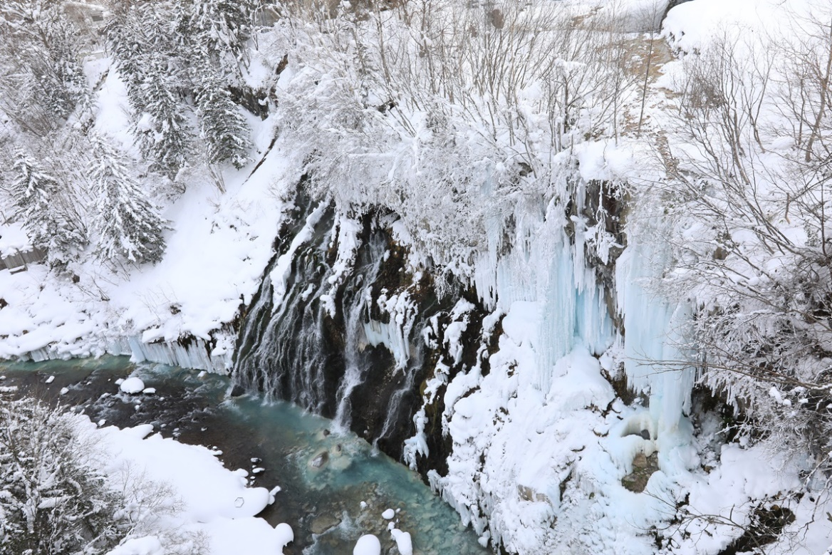
흰수염 폭포
비에이정 시로가네 온천에 있는 폭포이다.
낙차는 30 미터이며, 해발은 600 미터이다.
폭포의 물줄기가 흰수염 처럼 흐른다고 해서 흰수염 폭포라고 불림
비에이 하면 생각나는 관광명소

Slide 18
후라노시 富良野市
후라노 시는 홋카이도 가미카와 지방 남부에 있는 시이다.
홋카이도의 거의 중심에 있는 분지도시
라벤더가 유명한 관광도시

Slide 19
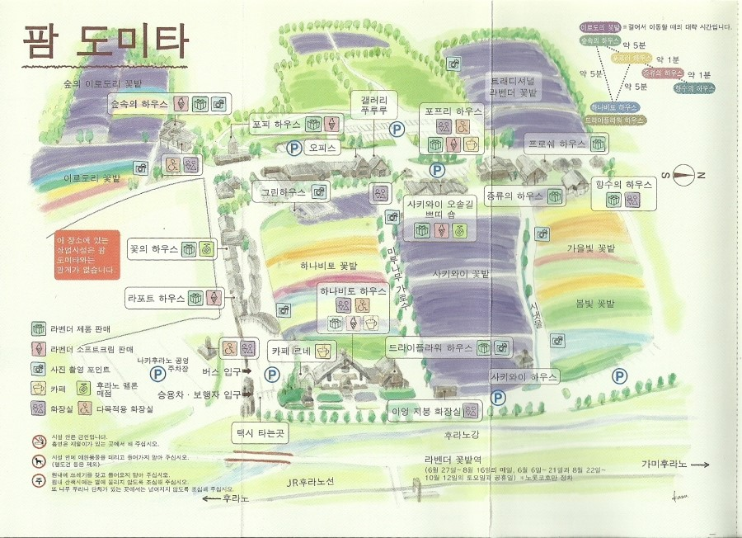
팜 도미타
주로 라벤더를 중심으로 한 꽃을 특징으로, 봄부터 가을까지 개장한다.
입장은 무료

Slide 20
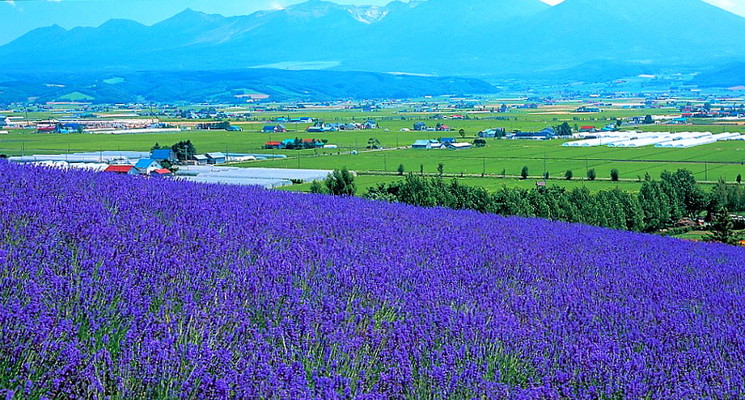
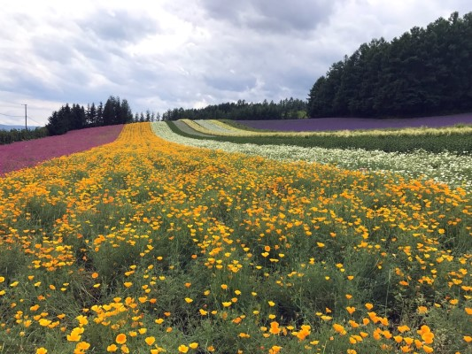
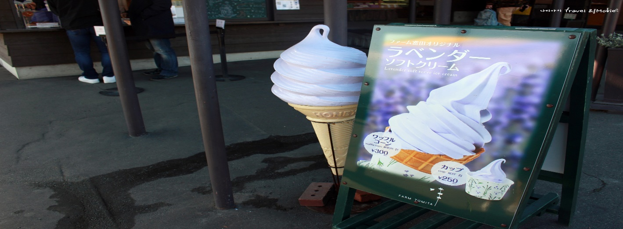
팜 도미타

Slide 21
참고자료와 동영상 자료
동영상자료 : https://youtu.be/VXVdKusXfSo
참고 했던 것들 : 위키피디아 , 네이버지식백과 , 삿포로 눈축제 공식사이트 , 네이버이미지

Slide 22
Thanks for watching
-End-

